Slide 1

“Si me enseñas te entiendo mejor”

Slide 2

En nuestros país existen mas de 2 millones de mexicanos sordos

Slide 3
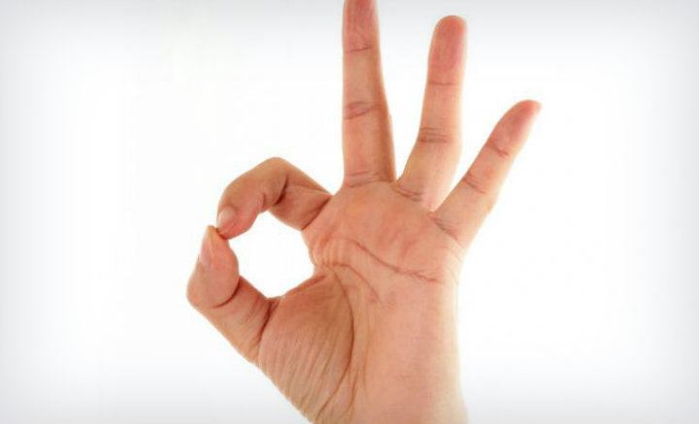
Aproximadamente 40 interpretes Lenguaje de Señas Mexicano certificados

Slide 4


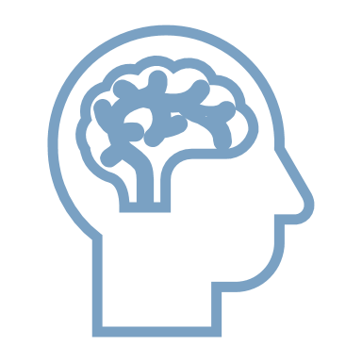

Discapacidad
Deficiencia
en las estructuras y/o funciones del organismo
Limitación en la actividad
Restricción de la participación
Diversidad Funcional
Barreras del entorno
Discapacidad
Sociales
Físicas
Modelo Social de la Discapacidad
¿Qué es la discapacidad y qué es el modelo social?

Slide 5
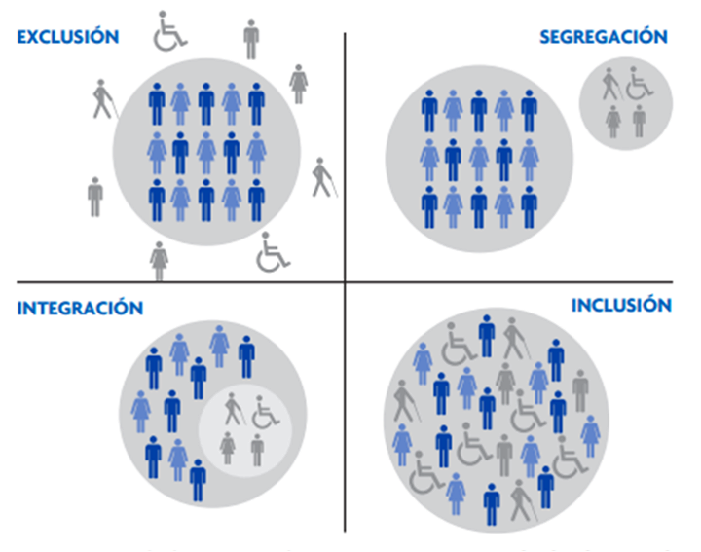
Segregación
Exclusión
A
B
Incluir
Integrar
B
C

Slide 6
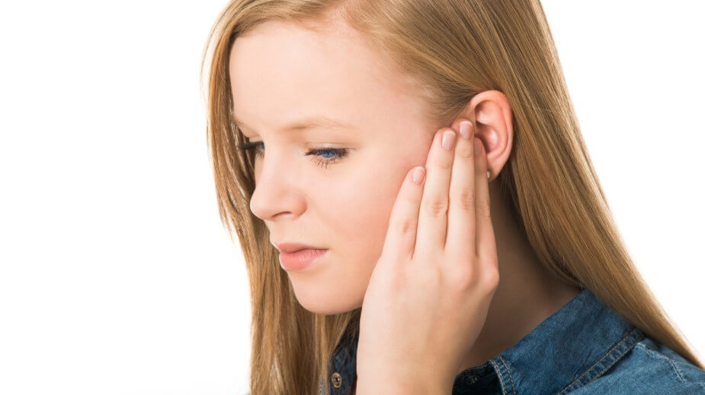
Sordera
Discapacidad Invisible

Slide 7

Meta personal

